Slide 1
CONTRATOS DE CLIENTES
Orlando Sedamano Cornejo
Marco Bustinza
Néstor Robles Cacha
Gabriela Rojas Munive
Paola Rojas Chicoma
Augusto Suárez Gutiérrez

Slide 2
DIAGRAMA DEL MODELO CONCEPTUAL

Slide 3
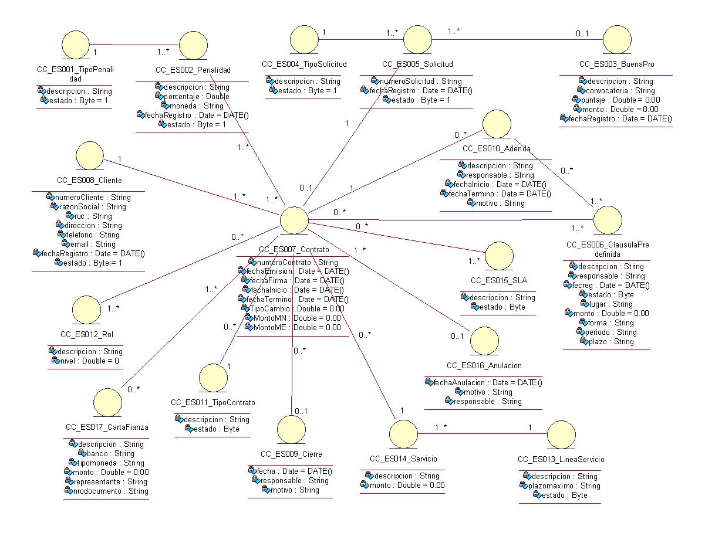
Diagrama del Modelo Conceptual

Slide 4
DICCIONARIO DE CLASES

Slide 5
Diccionario de Clases
CC_ES001_TipoPenalidad
Nombre del atributo | Descripción | Tipo de dato | Valor inicial | Visibilidad
Descripción | Descripción del tipo de penalidad | String |  | Privado
Estado | Estado del tipo de penalidad | Byte | 1 | Privado
CC_ES002_Penalidad
Nombre del atributo | Descripción | Tipo de dato | Valor inicial | Visibilidad
Descripción | Descripción de la penalidad | String |  | Privado
Porcentaje | Porcentaje que afecta al contrato | Double |  | Privado
Moneda | Moneda del monto afectado | String |  | Privado
Fecha Registro | Fecha de registro de la penalidad | Date |  | Privado
Estado | Estado de la penalidad | Byte | 1 | Privado

Slide 6
Diccionario de Clases
CC_ES003_BuenaPro
Nombre del atributo | Descripción | Tipo de dato | Valor inicial | Visibilidad
Descripción | Descripción de Buena Pro | String |  | Privado
Convocatoria | Nombre de convocatoria | String |  | Privado
Puntaje | Puntaje obtenido | Double | 0.00 | Privado
Monto | Monto ofrecido | Double | 0.00 | Privado
Fecha de Registro | Fecha de registro de la Buena Pro | Date |  | Privado

Slide 7
Diccionario de Clases
CC_ES004_TipoSolicitud
Nombre del atributo | Descripción | Tipo de dato | Valor inicial | Visibilidad
Descripción | Descripción del tipo de solicitud | String |  | Privado
Estado | Estado del tipo de solicitud | Byte | 1 | Privado
CC_ES005_Solicitud
Nombre del atributo | Descripción | Tipo de dato | Valor inicial | Visibilidad
NumeroSolicitud | Número de solicitud | String |  | Privado
FechaRegistro | Fecha de registro de la solicitud | Date |  | Privado
Estado | Estado de la solicitud | Byte | 1 | Privado

Slide 8
Diccionario de Clases
CC_ES006_ClausulaPredefinida
Nombre del atributo | Descripción | Tipo de dato | Valor inicial | Visibilidad
Descripcion | Descripción de clausula | String |  | Privado
Responsable | Responsable de Clausula | String |  | Privado
FecReg | Fecha registro de Clausula | Date Time |  | Privado
Estado | Estado de Clausula | Byte |  | Privado
Lugar | Lugar de contrato | String |  | Privado
Monto | Monto de contrato | Double | 0.00 | Privado
Forma | Forma de pago | String |  | Privado
Periodo | Periodo de pago | String |  | Privado
Plazo | Plazo de Contrato | String |  | Privado

Slide 9
Diccionario de Clases
CC_ES007_Contrato
Nombre del atributo | Descripción | Tipo de dato | Valor inicial | Visibilidad
NumeroContrato | Número de contrato | String |  | Privado
FechaEmision | Fecha de Emisión | Date |  | Privado
FechaFirma | Fecha de Firma | Date |  | Privado
FechaInicio | Fecha de Inicio de Contrato | Date |  | Privado
FechaTermino | Fecha de Termino de Contrato | Date |  | Privado
TipoCambio | Tipo de cambio | Double | 0.00 | Privado
MontoMN | Monto moneda nacional | Double | 0.00 | Privado
MontoME | Monto moneda extranjera | Double | 0.00 | Privado

Slide 10
Diccionario de Clases
CC_ES008_Cliente
Nombre del atributo | Descripción | Tipo de dato | Valor inicial | Visibilidad
NumeroCliente | Número de cliente | String |  | Privado
RazonSocial | Razón social del cliente | String |  | Privado
RUC | RUC del cliente | String |  | Privado
Direccion | Dirección del cliente | String |  | Privado
Telefono | Teléfono del cliente | String |  | Privado
Email | Correo electrónico | String |  | Privado
FechaRegistro | Fecha de registro del cliente | Date |  | Privado
Estado | Estado del cliente | String |  | Privado

Slide 11
Diccionario de Clases
CC_ES009_Cierre
Nombre del atributo | Descripción | Tipo de dato | Valor inicial | Visibilidad
Fecha | Fecha en la que se realiza el cierre del Contrato | Date |  | Privado
Responsable | Persona que autoriza el cierre | String |  | Privado
Motivo | Razones para dar por culminado el contrato | String |  | Privado
CC_ES0010_Adenda
Nombre del atributo | Descripción | Tipo de dato | Valor inicial | Visibilidad
Descripción | Descripción de Adenda | String |  | Privado
Responsable | Persona que autoriza Adenda | String |  | Privado
FechaInicio | Fecha de inicio de la Adenda | Date |  | Privado
FechaTermino | Fecha de fin de la Adenda | Date |  | Privado
Motivo | Razón por la generación de la adenda. | String |  | Privado

Slide 12
Diccionario de Clases
CC_ES0011_TipoContrato
Nombre del atributo | Descripción | Tipo de dato | Valor inicial | Visibilidad
Descripcion | Descripción del tipo de contrato | String |  | Privado
Estado | Estado del tipo de contrato | Byte | 1 | Privado
CC_ES0012_Rol
Nombre del atributo | Descripción | Tipo de dato | Valor inicial | Visibilidad
Descripción | Descripción del Rol | String |  | Privado
Nivel | Accesos de seguridad | Double | 0 | Privado
CC_ES0013_LineaServicio
Nombre del atributo | Descripción | Tipo de dato | Valor inicial | Visibilidad
Descripción | Descripción de Linea de servicio | String |  | Privado
PlazoMaximo | Plazo másimo | String |  | Privado
Estado | Estado de Linea de servicio | Byte | 1 | Privado

Slide 13
Diccionario de Clases
CC_ES0014_Servicio
Nombre del atributo | Descripción | Tipo de dato | Valor inicial | Visibilidad
Descripcion | Descripción del servicio | String |  | Privado
Monto | Monto asignado para el servicio | Double | 0.00 | Privado
CC_ES0015_SLA
Nombre del atributo | Descripción | Tipo de dato | Valor inicial | Visibilidad
Descripción | Descripción del SLA | String |  | Privado
Estado | Estado del SLA, es decir si esta vigente o no | Byte | 1 | Privado
CC_ES0016_Anulacion
Nombre del atributo | Descripción | Tipo de dato | Valor inicial | Visibilidad
FechaAnulacion | Fecha de la anulación del contrato | Date |  | Privado
Motivo | Razón de la anulación del contrato | String |  | Privado
Responsable | Persona que autoriza la anulación del contrato | String |  | Privado

Slide 14
Diccionario de Clases
CC_ES0017_CartaFianza
Nombre del atributo | Descripción | Tipo de dato | Valor inicial | Visibilidad
Descripcion | Razones para ejecutar la Carta Fianza | String |  | Privado
Banco | Nombre del Banco | String |  | Privado
Fecha | Fecha a partir de | Date |  | Privado
TipoMoneda | Tipo de moneda de la Carta Fianza | String |  | Privado
Monto | Monto establecido como fianza para el Contrato | Double | 0.00 | Privado
Representante | Nombre del representante del cliente que ejecutará la Carta Fianza | String |  | Privado
NroDocumento | Número de documento del representate | String |  | Privado

Slide 15
CONTRATOS DE CLIENTES
Orlando Sedamano Cornejo
Marco Bustinza
Néstor Robles Cacha
Gabriela Rojas Munive
Paola Rojas Chicoma
Augusto Suárez Gutiérrez
GRACIAS !!!

